Slide 1

Team 15 - Pixelwiederholung
Saman Miran, Maria Schulze, Robin Ostner
Technische Universität München
Lehrstuhl für Rechnertechnik und Rechnerorganisation
Garching, 04. Februar 2018

Slide 2
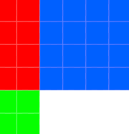
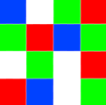
Problemstellung
Original
Vergrößerter Ausschnitt

Slide 3
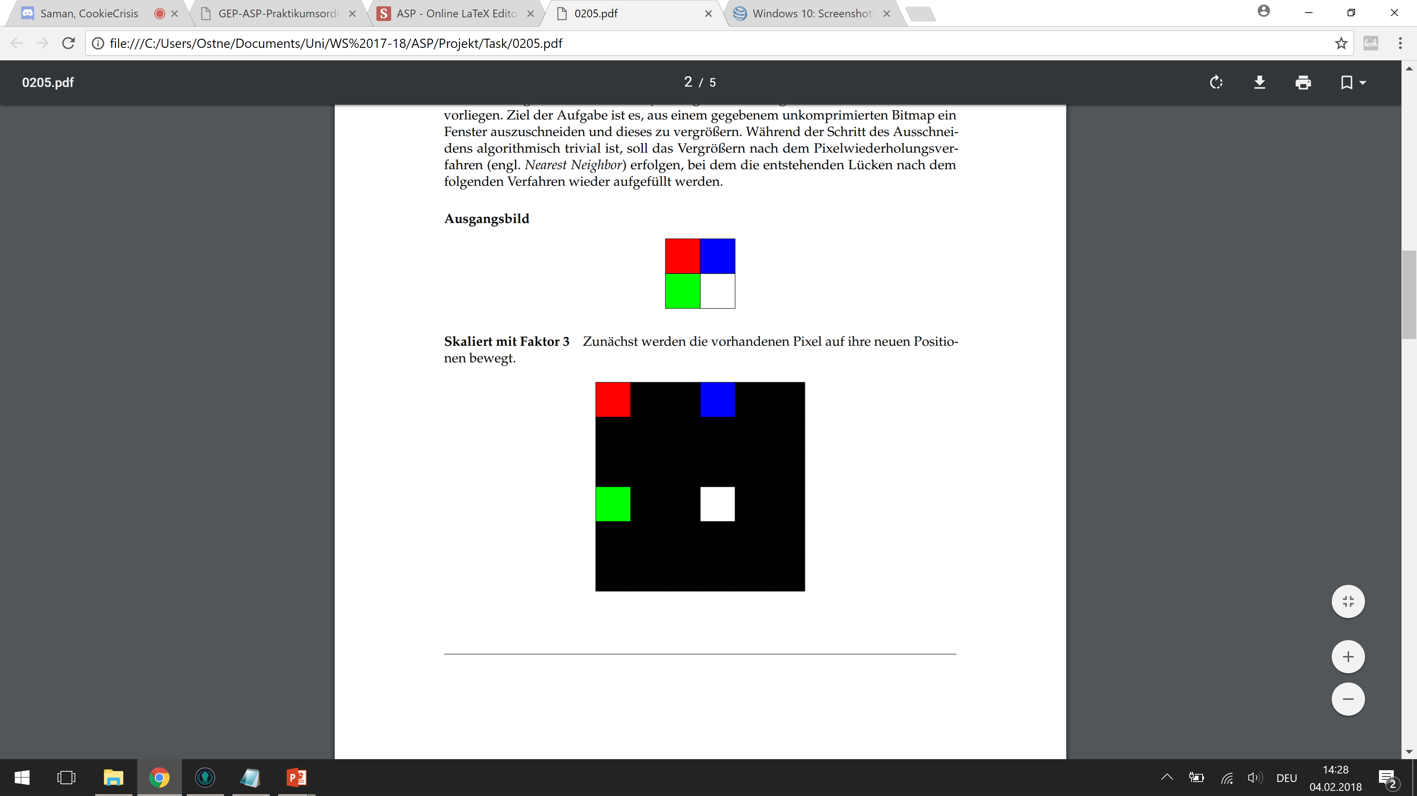
Problemstellung – window(…)
Original
Ausschnitt Berechnen
Ausschnitt

Slide 4
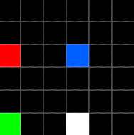
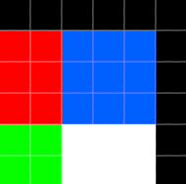
Problemstellung – zoom(…)
Original
Skalieren
Nearest Neighbor
Rand Pixel auffüllen

Slide 5
Problemstellung – zoom(…)

Slide 6
Lösungsfindung
C-Code mit Input/Output
Window(…) und Zoom(…) in C implementieren als Basis
Funktionierender Assembler-Code ohne SIMD-Befehle
Parallelisieren der beiden Funktionen mit SIMD-Befehlen
Vollständige Version mit Zeitmessung und allen verschiedenen Implementierungen

Slide 7
Implementierung window(…) - SISD
Offset auf Pointer addieren

Slide 8
Implementierung window(…) - SISD
Alle Pixel des neuen Bildes
Aktuelle Zeile

Slide 9
Implementierung window(…) - SIMD
Alle Pixel des neuen Bildes
Aktuelle Zeile
x 8

Slide 10
Implementierung zoom(…) - SISD
Alle Pixel des Ausschnitts
Skalieren des Ausschnitts

Slide 11
Implementierung zoom(…) - SISD
Y
X
Nearest-Neighbor
für aktuellen
Pixel berechnen

Slide 12
Implementierung zoom(…) - SIMD
Alle Pixel des Ausschnitts
Skalieren des Ausschnitts

Slide 13
Implementierung zoom(…) - SIMD
Y
X
Nearest-Neighbor
für 4 Pixel
gleichzeitig berechnen

Slide 14
Ergebnisse

Slide 15
Ergebnisse

Slide 16
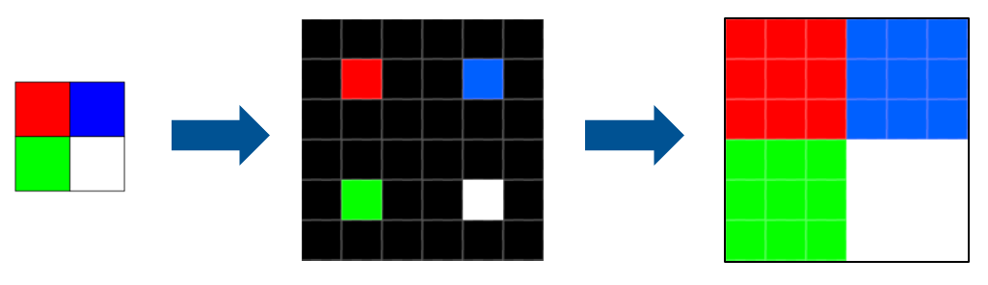
Lösungsalternativen und Verbesserungsvorschläge
Alternative Zoom-Version mit Offset
Bessere Debugging-Tools von Anfang an
JPG-Format Unterstützung
Eindeutiger Lösungsweg

Slide 17
Vielen Dank!

